Slide 1
一度作ったものは二度と作らない。 効率的なプログラミングをおこなうための技術
JCGS 痴山紘史

Slide 2
コードに対して意味を持たせる
おねえちゃんの髪はとても黒くて綺麗です
その子二十
櫛にながるる黒髪の
おごりの春のうつくしきかな
与謝野晶子

Slide 3
似たような処理の実装
テクスチャのパスをかきかえる
キャッシュのパスをかきかえる
レンダリング先を指定する
やっていることは同じ”パスの設定をする”

Slide 4
似たような処理の実装
cmds.setAttr(node + '.fileTextureName‘, path, type='string')
cmds.setAttr(node + '.Path', path.replace(os.sep, '/'), type='string')
cmds.setAttr(node + '.cacheFileName', path, type='string')
cmds.setAttr('defaultRenderGlobals.imageFilePrefix', prefix, type='string')
みんなそれぞれ微妙にやり方が違う
対応する形式が増えるとその分パターンが増える
行儀の悪いプラグインがあると最悪

Slide 5
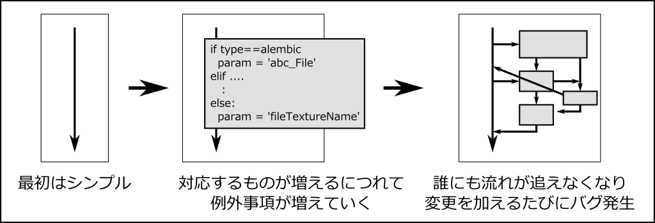
コードのカオス化
速い
ま、まあしょうがないよね、、、
テスト工数の増加
シンプル
バグ
高いメンテナンス性
こんなコード
書ける
俺って天才!!
も、もうだめだ…
例外事項への対応ですぐにコードはカオス化する
誰もメンテナンスできない→一から書き直そうという不毛なループへ

Slide 6
どうやって対応する?
問題を簡単で小さな単位におしこめる
コードの依存関係を極力排除する
通常処理と例外事項の切り分け
複雑さが一定水準に保たれるようにする

Slide 7
そんなことを言っても。。。
全部微妙に違うし。。。
対応しないといけないものは山盛り
新しいプラグインが出たらどうするの?
バグを踏んだら例外処理しないと

Slide 8
共通のインターフェースを定義
対象毎にクラス化
外のプログラムからは共通のインターフェース
内部の処理を対象毎に実装する
対象が増えたらクラスを増やすだけ

Slide 9
処理の最適化

Slide 10
パフォーマンスチェック
ユーザーから作成したツールが遅いという報告が上がった場合の対応方法
無暗にコードを改変していませんか?
ファイルアクセスが遅い→メモリにキャッシュ
小手先のテクニックでコードの最適化
その改変、本当に意味ありますか?

Slide 11
その改変、効果ありますか?
ボトルネックを把握しましょう
どうやって?
プロファイラを使用する

Slide 12
Python でのプロファイリング
Python では cProfile を使用する
import cProfile cProfile.run(‘someHeavyOperation()') #処理時間を計測
someHeavyOperation() を行った際にどの関数でどれだけ処理に時間がかかったかを把握することができる

Slide 13
プロファイリング結果の分析
D:\chiyama>python testDirectoryDefs.py
11190417 function calls (11057225 primitive calls) in 28.010 CPU seconds
Ordered by: standard name
ncalls tottime percall cumtime percall filename:lineno(function)
1 0.000 0.000 0.000 0.000 <string>:1(<module>)
84 0.003 0.000 27.492 0.327 DirectoryDefs.py:1033(filterNames)
36 0.000 0.000 0.000 0.000 DirectoryDefs.py:1066(Get)
261 0.002 0.000 0.006 0.000 DirectoryDefs.py:121(getChild)
855 0.004 0.000 0.004 0.000 DirectoryDefs.py:132(_getSomeChildren)
285 0.000 0.000 0.002 0.000 DirectoryDefs.py:157(getRequiredChildren)
285 0.000 0.000 0.001 0.000 DirectoryDefs.py:161(getOptionalChildren)
285 0.000 0.000 0.001 0.000 DirectoryDefs.py:165(getUnknownChildren)
12 0.000 0.000 0.001 0.000 DirectoryDefs.py:169(getChildren)
261 0.001 0.000 0.001 0.000 DirectoryDefs.py:206(_addElement)
24 0.004 0.000 27.544 1.148 DirectoryDefs.py:219(addChildren)
(中略)
744 0.003 0.000 25.210 0.034 Project.py:349(getAbsPathByNode)
732 0.024 0.000 24.842 0.034 Project.py:353(getAbsPath)
98256/16376 1.432 0.000 22.201 0.001 Project.py:90(getInfo)
32796 0.278 0.000 0.278 0.000 ProjectInfoManager.py:132(Get)
32796 0.599 0.000 0.600 0.000 ProjectInfoManager.py:64(getProject)
処理全体で28秒かかっている
再帰呼び出しも含めて10 万回呼ばれている
getInfo()で22秒かかっている

Slide 14
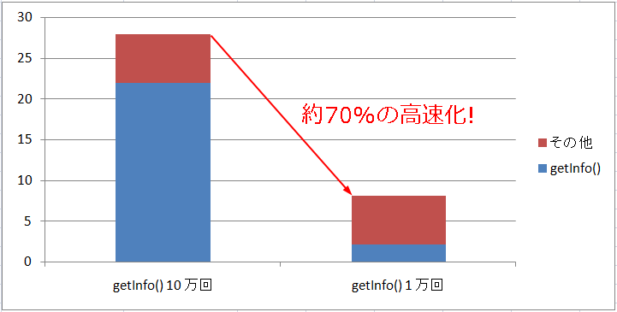
最適化戦略を立てる
getInfo() の呼び出しを1/10 に減らすことができればこの部分は 2.2 秒となる
全体では 28 秒→ 8.8秒と、70% 程度の高速化

Slide 15
修正前後で比較する
修正後もきちんとプロファイリングをおこなう
効果が出ていれば成功
ユーザーに対しても”XX倍速くなりましたよ(ﾄﾞﾔｧ)”と言える
効果が出ていなかったら単なるおまじないを唱えただけなので失敗
経験上、10倍くらいは簡単に速くなる

Slide 16
ボトルネックの傾向
大抵の場合、ボトルネックになっている場所は以下の傾向がある
一回の呼び出しに時間がかかっている
一回の呼び出しは大したコストではないが、大量に呼び出されている
ディスクやネットワークの I/O
こういった部分を見つけて、優先的に最適化を行っていくことが大事

Slide 17
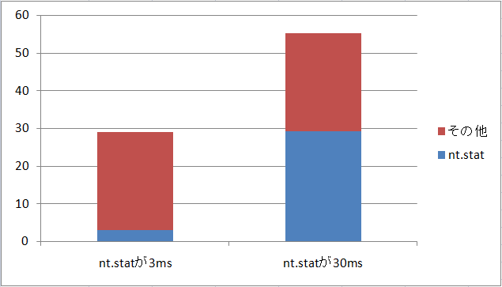
環境によるボトルネックの変化
ボトルネックは、環境によっても変化する
実際の環境できちんと計測することが大事

Slide 18
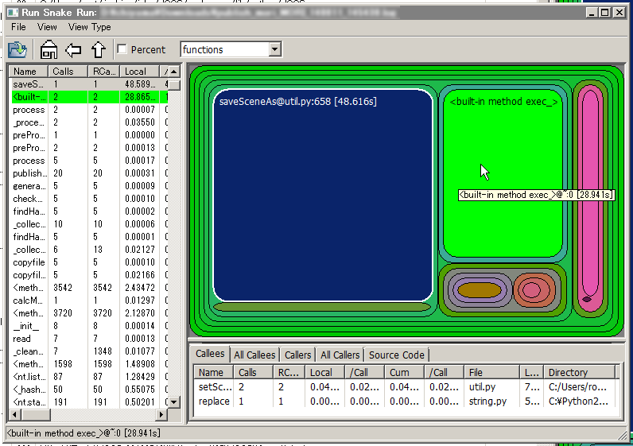
ログ確認ツール

Slide 19
デバッガの活用

